Slide 1

輔仁大學110年
教育部數位學伴計畫
日期:2021.03.23(二)
教學科目:國一程式設計
教學單元:自我介紹/前側
教學者:林鈺惠(輔仁大學)
)
圖片引用自網路公開下載圖片，僅做為公益教學用，不為營利販售用途

Slide 2
今日目標
上課公約
彼此認識
2
1
4
前測
新學期課程討論
3
圖片引用自網路公開下載圖片，僅做為公益教學用，不為營利販售用途

Slide 3
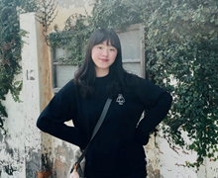
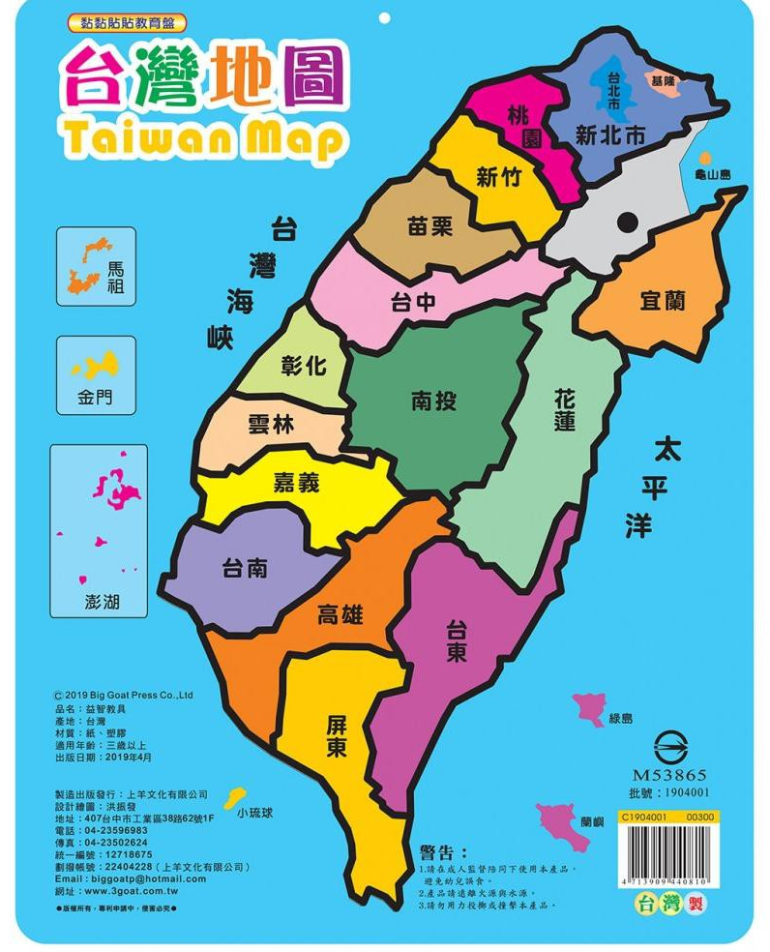
我是誰?
生日:90/10/06
興趣:彈吉他,攝影
姓名:林鈺惠
就讀學校:
輔仁大學(新北市)
資訊管理系一年級
我的家鄉:
屏東
我的日常?
圖片引用自網路公開下載圖片，僅做為公益教學用，不為營利販售用途

Slide 4

上課公約
小學伴須遵守以下公約
大學伴須遵守以下公約
1.上課準時並且專心聆聽
2.有問題可以隨時發問
3.上課不玩手機不搗蛋不說髒話
4.上課不亂塗鴉影響進度
5.下課好好休息
6.大學伴備課很辛苦,不可以頂嘴
7多分享學校生活
8.大學伴可隨時增加公約項目
1.上課認真講解
2. 督促德威認真學習
3.上課不玩手機不搗蛋不說髒話
4.德威上課很辛苦,準時下課
5.每周一20:00前上傳教材
6.有耐心解決德威的問題
7.無故不可請假,遲到,早退
十週的共同約定:每次上課前快速朗誦一遍,課堂中違規者懲罰再朗誦一遍
圖片引用自網路公開下載圖片，僅做為公益教學用，不為營利販售用途

Slide 5
前測
第一題(選擇)_
第二題(選擇)
第三題(問答)
程式碼:
Number=eval(input(“輸入1或2:”))
if Number=1:
print(“選我正解”)
else:
print(“不考慮一下嗎?”)
若使用者輸入2會執行出甚麼結果?
PS.相信自己!小心陷阱!
下列何者不是迴圈語法:
(A)For
(B)float
(C)while
程式碼print(“帥哥德威”)
會執行出甚麼結果:
print(“帥哥德威”)
(B) 帥哥德威
(C)呂德威
圖片引用自網路公開下載圖片，僅做為公益教學用，不為營利販售用途

Slide 6
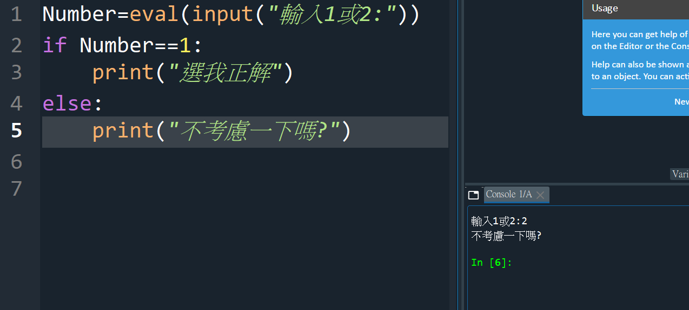
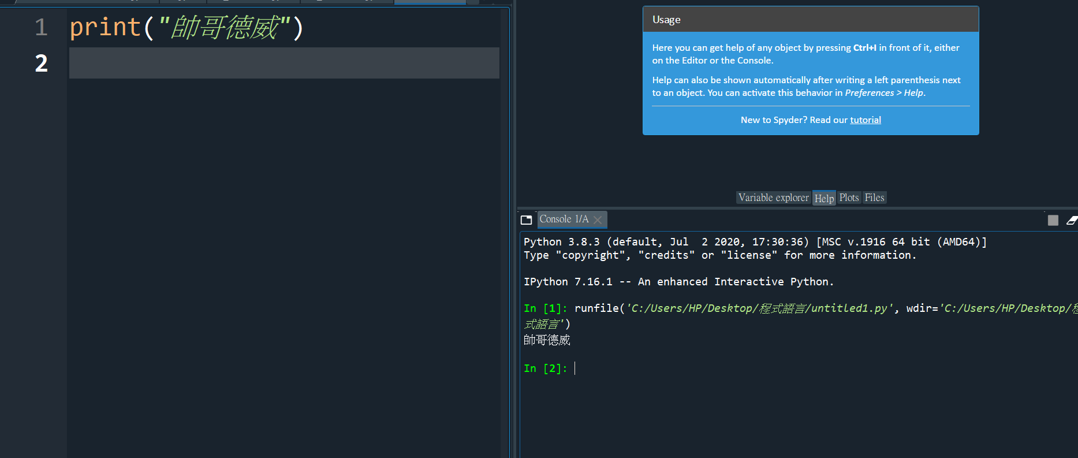
前測答案
第三題
答案:不考慮一下嗎?
第一題
答案:(B)
float 浮點數
第二題
答案:(B)
圖片引用自網路公開下載圖片，僅做為公益教學用，不為營利販售用途

Slide 7
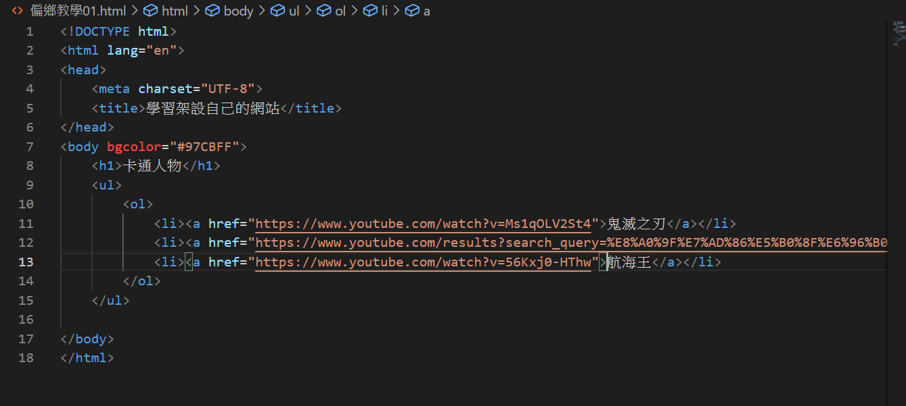

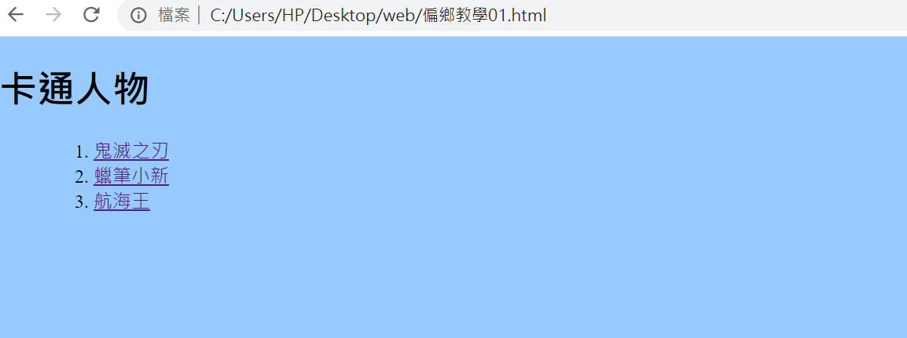
課程討論
file:///C:/Users/Reader/Desktop/%E5%81%8F%E9%84%89%E6%95%99%E5%AD%B801.html
甚麼是Web前端設計?
選項一:
繼續學python
選項二:
Web前端設計
學習架設自己的網站
圖片引用自網路公開下載圖片，僅做為公益教學用，不為營利販售用途

Slide 8


談心時間/結論
想學的東西?
最喜歡的偶像
想聽我分享甚麼?
夢想?

Slide 9
輔仁大學110年
教育部數位學伴計畫
下課了!下週二見!
圖片引用自網路公開下載圖片，僅做為公益教學用，不為營利販售用途

Slide 10
資料來源
https://www.google.com/search?q=%E5%8F%B0%E7%81%A3%E5%8F%AF%E6%84%9B%E5%9C%B0%E5%9C%96&tbm=isch&ved=2ahUKEwjemLn95b7vAhUGdZQKHUuKDYAQ2-cCegQIABAA&oq=%E5%8F%B0%E7%81%A3%E5%8F%AF%E6%84%9B%E5%9C%B0%E5%9C%96&gs_lcp=CgNpbWcQAzIECCMQJ1CrpAJYgqcCYOyuAmgAcAB4AIABI4gBY5IBATOYAQCgAQGqAQtnd3Mtd2l6LWltZ8ABAQ&sclient=img&ei=bOBVYN6yGYbq0QTLlLaACA&bih=903&biw=1129#imgrc=gsJ3isprrWmTSM
2.雲端資料庫
3. https://www.youtube.com/user/padalab
4.
5.
6.
https://www.youtube.com/watch?v=Ms1qOLV2St4
https://www.youtube.com/watch?v=56Kxj0-HThw
https://www.youtube.com/results?search_query=%E8%A0%9F%E7%AD%86%E5%B0%8F%E6%96%B0
圖片引用自網路公開下載圖片，僅做為公益教學用，不為營利販售用途

